Slide 1
Цвет. Основы цветоведения
Подготовила материал:
Трифонова Людмила Петровна,
учитель ИЗО, МХК,
МБОУ Арефинская СОШ,
Нижегородская область.

Slide 2
Двенадцатичастный цветовой круг

Slide 3
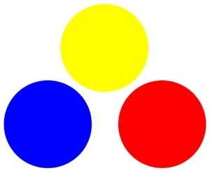
Основные цвета

Slide 4
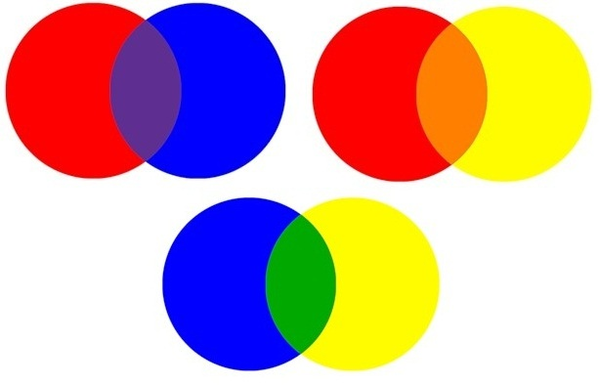
Цвета второго порядка

Slide 5
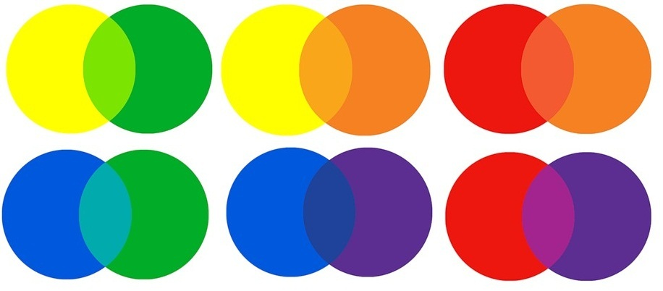
Цвета третьего порядка

Slide 6
Двенадцатичастный цветовой круг

Slide 7
Источники:
Учебник. Изобразительное искусство. Искусство в жизни человека. 6 класс: учеб. для общеобразоват. организаций / Л.А.Неменская; под ред. Б.М.Неменского. – 3-е изд. – М.: Просвещение, 2014.

